Slide 1
継承後のアクセス制御
派生クラスに機能を追加していきます。
Fruitクラスに果物専用の値段補正機能を追加してみます。

Slide 2
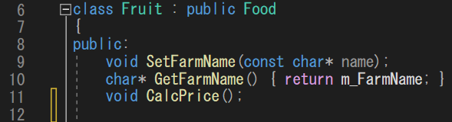
継承後のアクセス制御
Fruit.hを書きます。

Slide 3
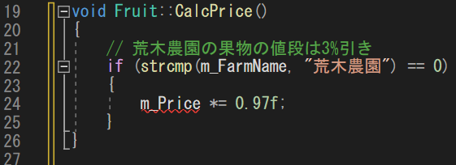
継承後のアクセス制御
Fruit.cppを書きます。

Slide 4
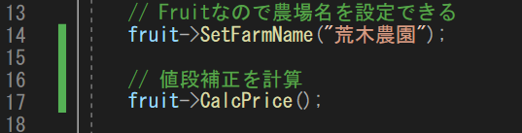
継承後のアクセス制御
Main.cppを書きます。

Slide 5
継承後のアクセス制御
Fruit.cppでコンパイルエラーが発生します。
これはm_Priceがprivateなのでアクセスできないというエラーです。
このように、引き継いだメンバでもprivateであればアクセスできません。

Slide 6
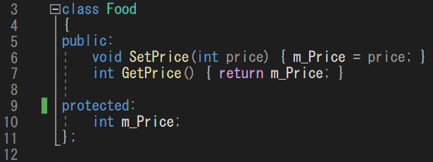
継承後のアクセス制御
アクセス制御にはprotectedというものも存在します。
protectedは、
外部からはアクセスできないが、派生クラスであればアクセスできる、
といったアクセス制御になります。

Slide 7

継承後のアクセス制御
コンパイルエラーが解消されるので実行しましょう。

Slide 8
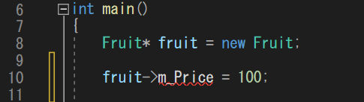
継承後のアクセス制御
Fruitクラスではアクセスできますが、
無関係なMain関数では、やはりアクセスできません。

